Slide 1
Status prosjektoppgave
Gustav Kollstrøm

Slide 2



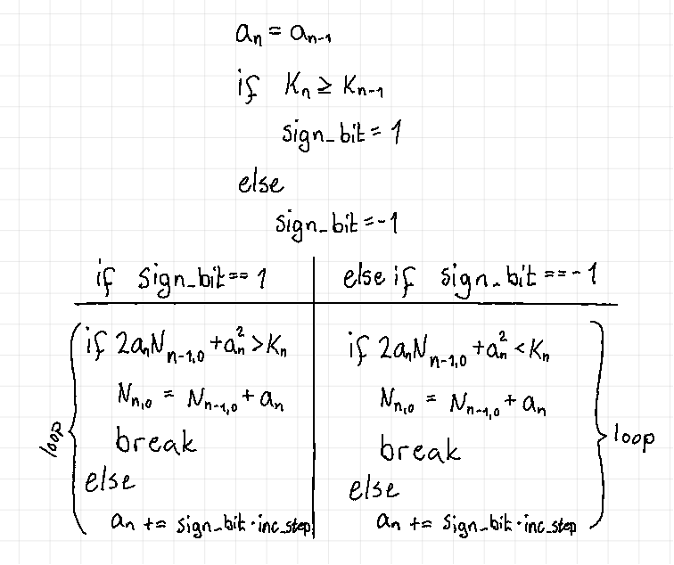
Små endringer på algoritme siden sist
Høyere oppløsning og færre iterasjoner kreves
Step size bestemmer maksimal error på delay-verdier
Max error = step size * 2
Tradeoff mellom antall interasjoner og presisjon

Slide 3
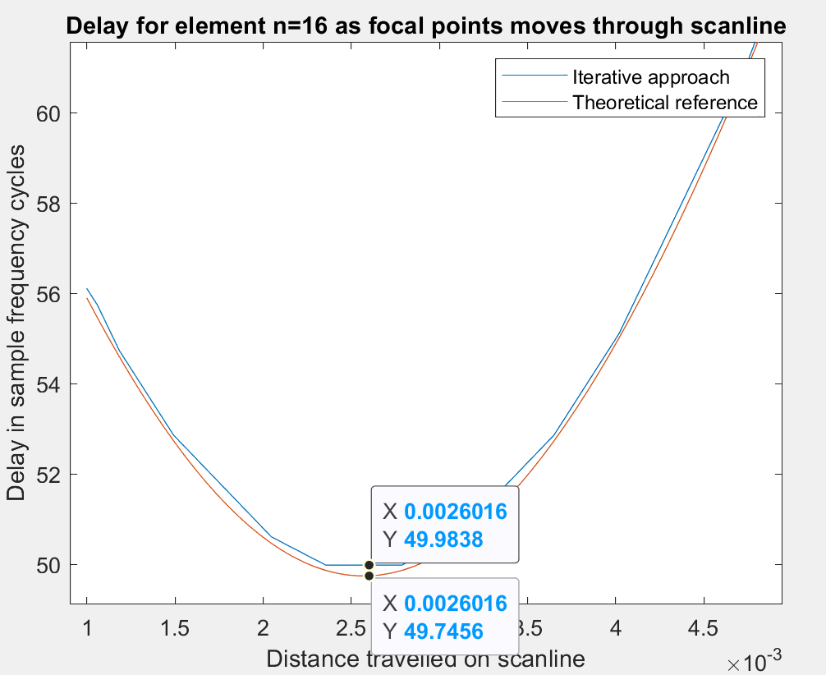
Resultater 1/4
Fokus på ett element ved scanning av scanlinje
Step size = 1/8
Max error ~0.25

Slide 4
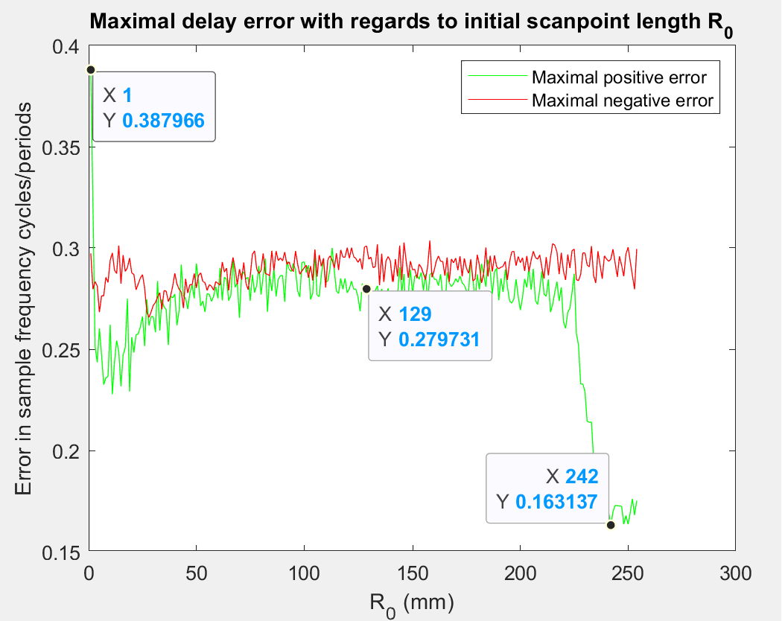
Resultater 2/4
Scanner hele scanområdet med alle mulige kombinasjoner av R₀ og θ
Maksimal error ved R₀ = 1mm
Ligger litt over teoretisk maksimal error (0.25) ved de aller fleste R₀
Positiv error synker ved R₀ = 240mm

Slide 5
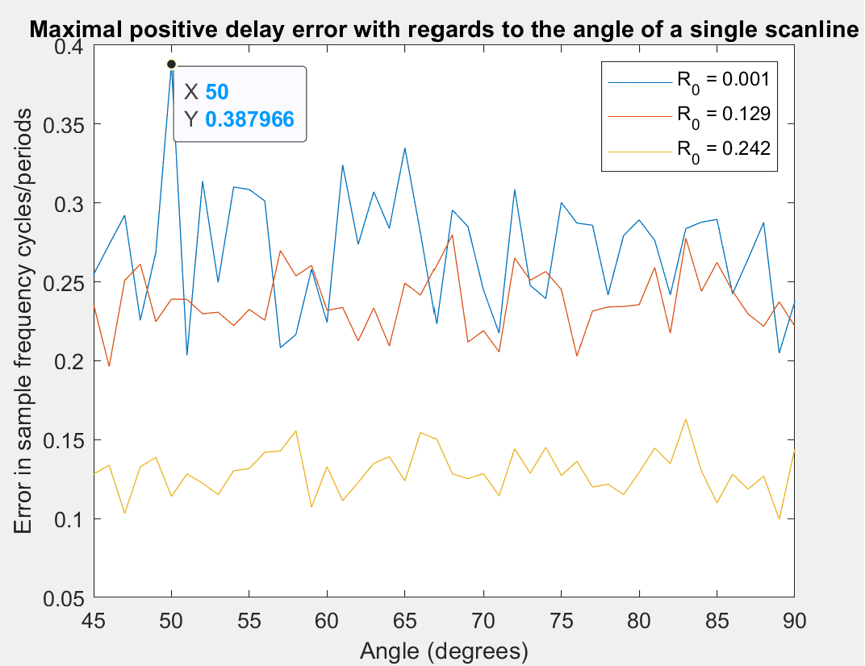
Resultater 3/4
Max error i scanline ved forskjellige vinkler
R₀ påvirker error i større grad enn θ
Større error og mer variasjon ved liten R₀

Slide 6
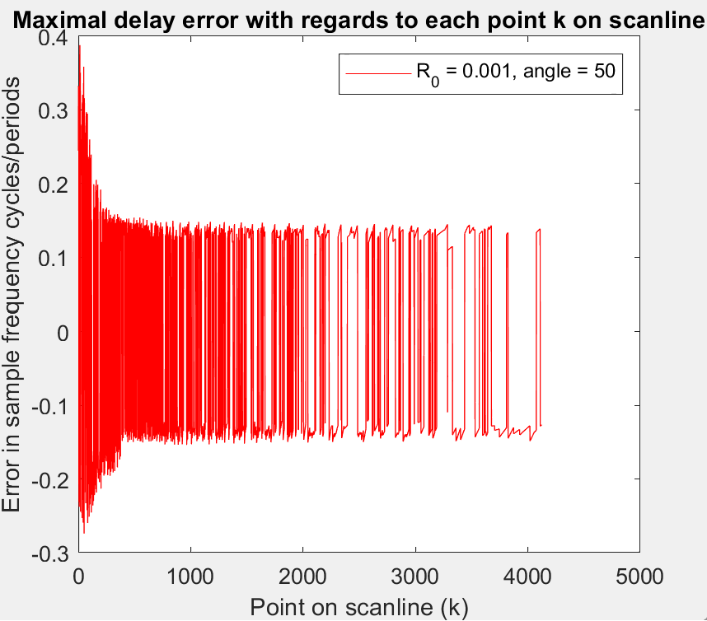
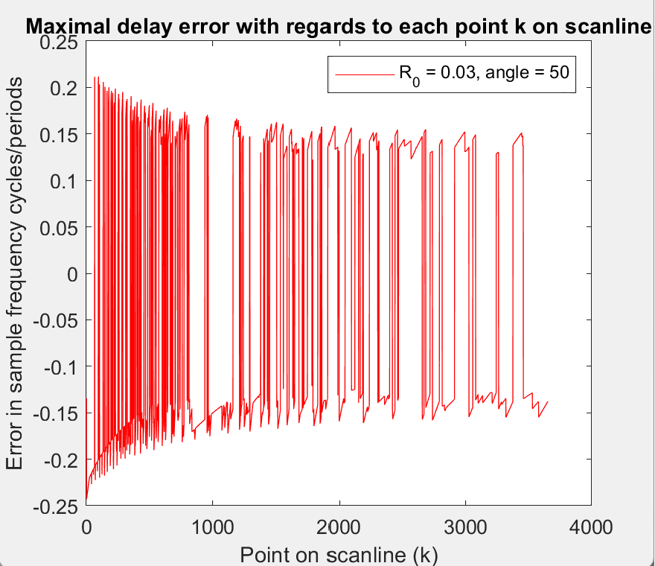
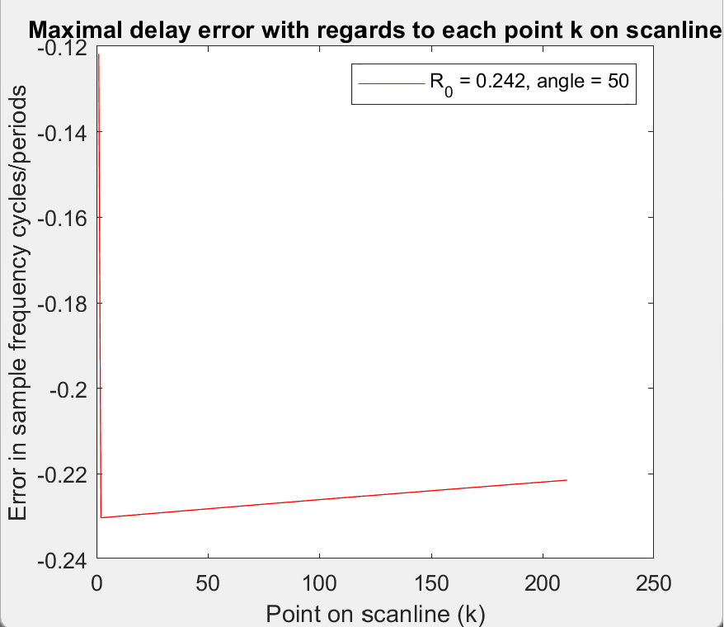
Resultater 4/4
Hvor på scanlinjen er de største feilene?

Slide 7
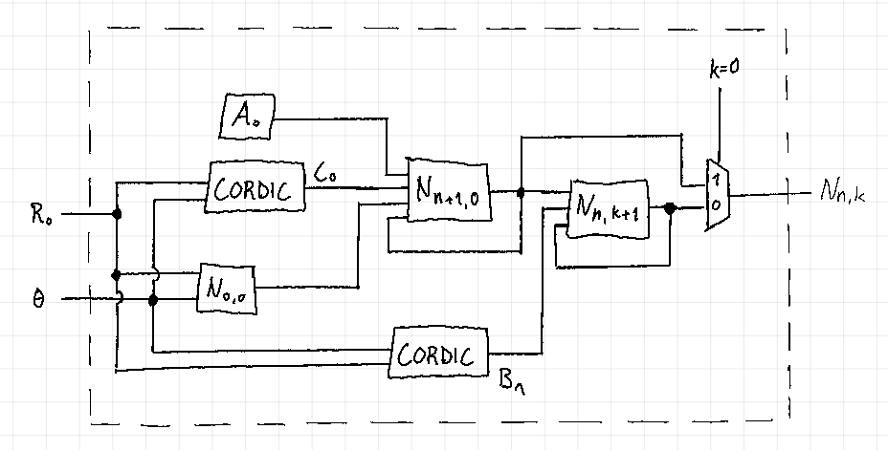
Konklusjoner
Største feilen ligger i N_{n,k+1} for lave verdier av k
(Tidlig på scanlinjen)
Kan sannsynligvis forbedres ved å propagere error fra N_{n+1,0}
Veldig lave verdier av R₀ gir høyere max error
Systemet bruker 50-100 iterasjoner (klokkesykluser) på å beregne alle N_{n+1,0} verdier
(Setup time for scanlinje)
1-3 iterasjoner for hver N_{n,k+1} kalkulasjon for alle n

